Slide 1


智能远控无线充电小车 ——中期答辩
指导老师：洪峰
项目成员：伍雨童、陈权、邵新宇、程梦倩、朱颖
答辩人： 伍雨童
Notes:
亮亮图文旗舰店
https://liangliangtuwen.tmall.com

Slide 2

成员组成及分工
项目负责人：伍雨童——组织成员会议召开，项目进度策划和跟进，技术问题解决。
具体分工：
1、伍雨童、陈权——负责电路原理图设计、pcb绘制，软件设计和实现。
2、邵新宇——负责零件采购，研制过程记录，汇总报告，ppt制作。
3、朱颖——负责面包板仿真搭建，后期硬件调试。
4、程梦倩——负责元器件焊接和组装。

Slide 3
目 录
01
02
03
04
05
立项背景
研究内容与方法
项目进展情况
已有阶段性成果
后期计划

Slide 4
01
立项背景
选题背景

Slide 5
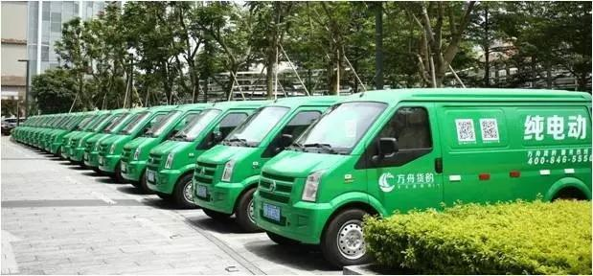
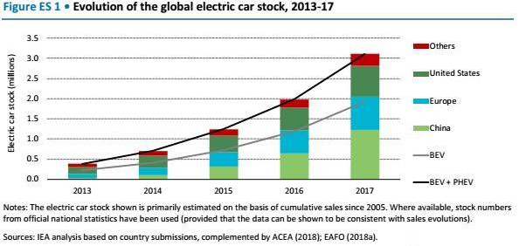
选题背景
环保
节能
低碳（与传统燃油汽车相比）

Slide 6
选题背景
当前车载充电器&充电桩：
电线老化、电火花、不易维护
无线电能传输技术：
安全可靠、供电方式灵活、无接触火花
1
无线充电
2
物联网
数据云端传输
响应万物互联的时代潮流
蓝牙远控 小车更智能化
应用前景广泛：工业生产、智能家电等

Slide 7
02
研究内容与方法
研究思路
研究内容
研究方法
研究方案可行性

Slide 8
研究内容
无线充电实现
小车循迹实现
小车于无线充电装置台定时充电，并自启动
小车自主循黑线行走
小车
主要
实现
功能
蓝牙远程控制实现
通过蓝牙图形化页面控制小车运行

Slide 9
研究思路
C语言程序控制核心板
软硬搭配
分析程序架构，绘制程序算法流程图，用keil5进行C程序设计和优化。利用程序控制核心板发送信号。
程序赋予硬件灵魂，程序烧录至单片机，进行硬件实体测试。
小车硬件设计
利用proteus进行基础硬件模块仿真，面包板实体搭建，形成小车和无线充电发射端的硬件架构。

Slide 10
研究方法
循迹
红外对管与核心板信号反馈 利用红外对管对黑线的可识别性，若干红外对管组合和电机差速实现循迹功能，达到小车自主循迹的目的。
01
蓝牙远控
02
实现远程控制功能
通过蓝牙通信的方式，利用图形化页面与小车蓝牙模块交互，达到远程控制小车的目的。
03
无线充电
电磁能量转换和自启动
利用无线充电发射端和接收端供电，使用法拉电容组储存电能，并配合继电器实现小车无线充电和自启动的功能。

Slide 11
03
项目进展情况
中期检查目标
进展实际情况
已遇到的问题及解决方法

Slide 12
中期检查目标
01
学习电路设计方法和理论知识
02
基础硬件模块仿真搭建
03
软件初期设计

Slide 13
项目进展情况
用面包板搭建无线充电发射端、接收端和dc-dc升压电路
C
A
利用proteus仿真无线充电定时控制硬件
B
小车低功耗组件选材

Slide 14
已遇到的问题及解决方法
小车如何稳定循迹？？
无线充电后如何控制小车自启动？
解决方法：考虑到采用舵机转向会极大消耗电能，所以仅选用电机pwm调整控制差速方式实现小车转向。在对比多个红外对管组合方案并考虑节能后，确定采用5个红外对管方案，其可进行两级方向纠正控制，能大大提高循迹的可靠性。
解决方法：无线充电装置台附加可编程定时器功能。以STC89C52单片机为微控制器，利用单片机内部定时器，通过编写程序，实现一分钟或更长的固定时间定时，采用继电器作为自启动开关。到达定时时间时，继电器线圈失电，常触点导通，超级电容给小车电机供电，小车自启动。
经测量，超级电容储电量和电压平方成正比，实际输出的时候，前一阶段电压下降比较慢，但后期下降速度逐渐增加，作为供电系统及其不稳定，如何解决？
无线充电形式使小车能源供给受限，如何解决续航能力问题？
解决方法：自制小车底板，采用亚克力或树脂材料，优化电路结构，尽可能减小小车重量，另一方面，选用电容较大的法拉电容组。
解决方法：设计dc-dc升压电路处理超级电容输出电压值，使其稳定在12V，考虑到系统无持续供电的特性，选用低功耗的升压芯片MT3608集合其外围电路实现升压稳压的功能。

Slide 15
04
已有阶段性成果

Slide 16
阶段性成果及进展
1、利用proteus仿真无线充电装置台，使其附加定时充电功能，以51单片机为微控制器，利用其内部定时器，通过编写程序，实现一分钟或更长的固定时间定时，并采用继电器作为自启动开关。到达定时时间时，继电器线圈失电，常闭触点导通，超级电容给小车电机供电，小车自启动。
2、用面包板搭建无线充电发射端、接收端和dc-dc升压电路。
3、小车循迹程序的书写。
4、功能实现方案及流程图：项目实施步骤流程图、小车电路控制流程图。
5、小车主要硬件的原理图：电机驱动原理图、无线充电发射端、接收端和dc-dc升压原理图、核心控制板原理图、无线充电装置台原理图。

Slide 17
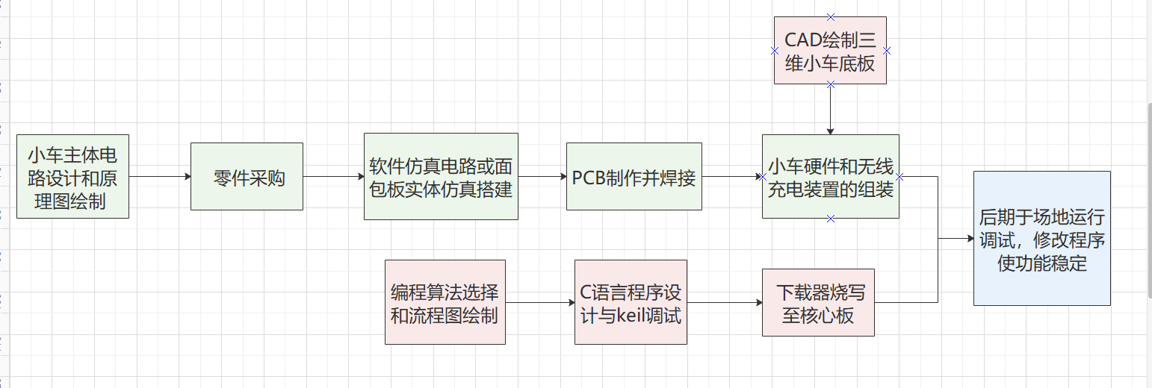
项目实施步骤流程图展示

Slide 18
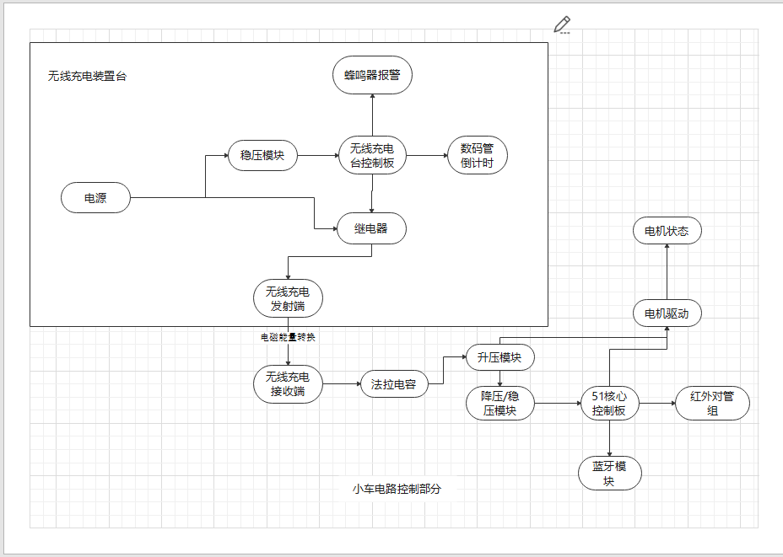
小车电路控制流程图展示

Slide 19
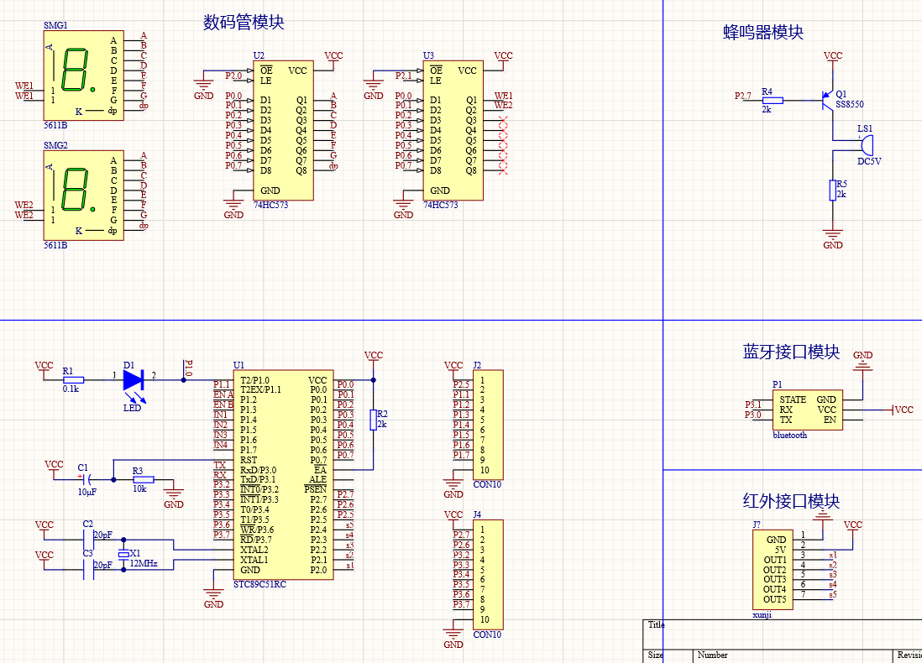
核心板原理图展示

Slide 20
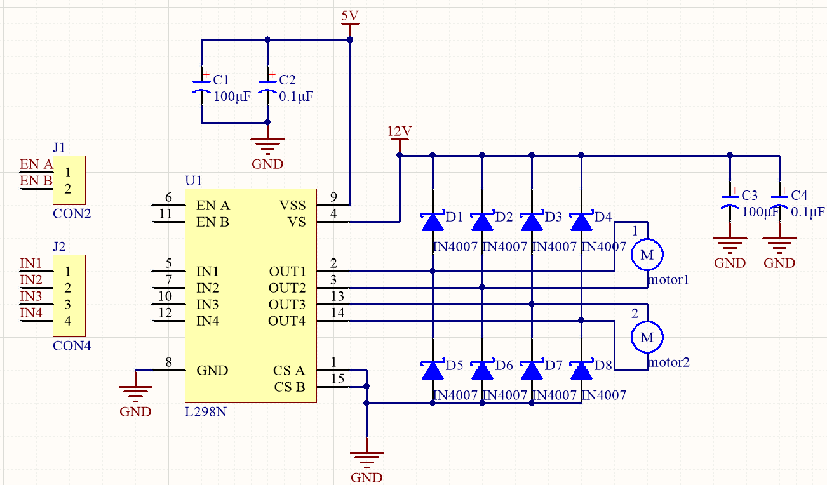
电机驱动展示

Slide 21
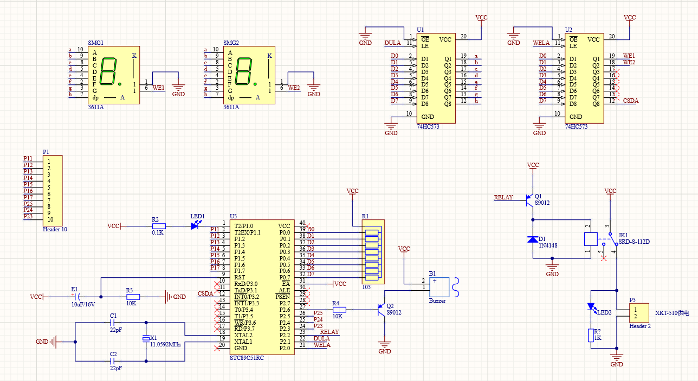
无线充电台原理图及pcb

Slide 22
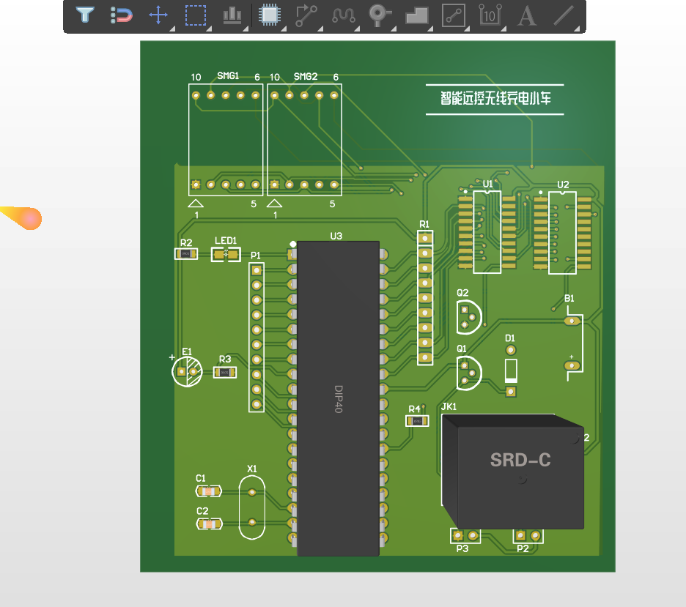

Slide 23
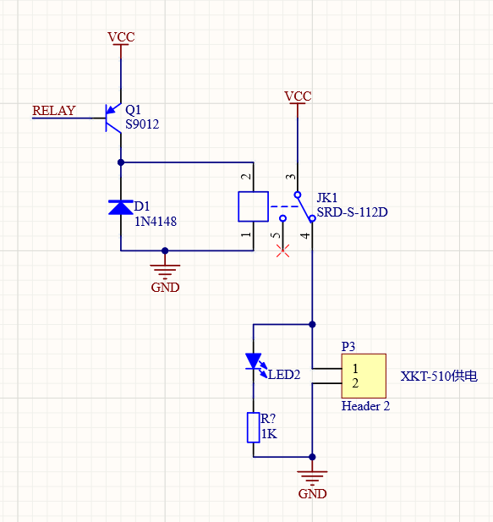
使用继电器作为控制开关

Slide 24
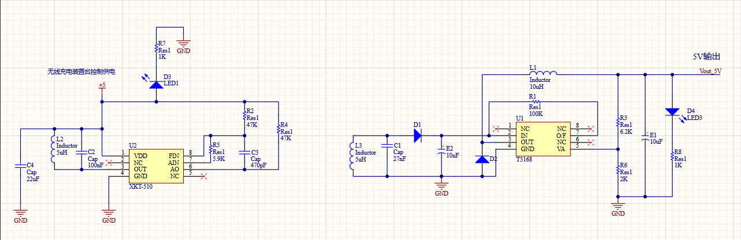
无线充电发射端、接收端

Slide 25
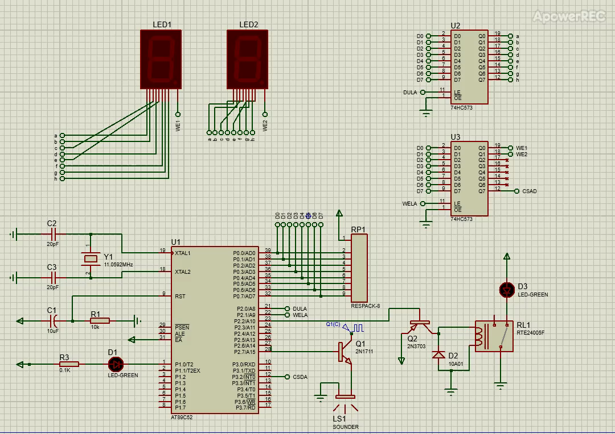
无线充电台定时控制和自启动控制仿真展示

Slide 26
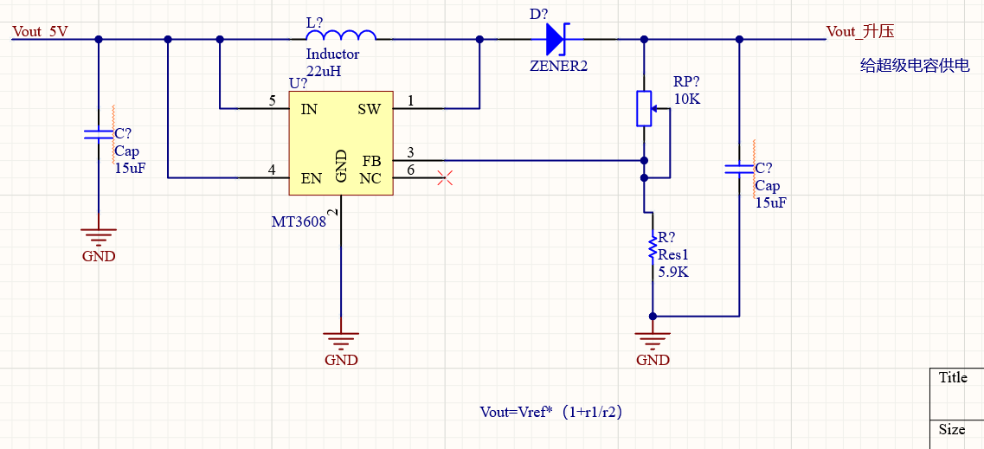
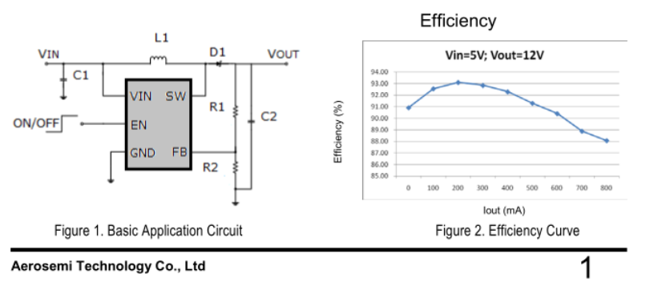
低功率升压模块

Slide 27
05
后期计划

Slide 28
后期计划
程序烧写和后期调试
C
A
硬件实体测试。功能优化。
B
功能优化，制作出智能远控无线充电小车实物。

Slide 29

THANKS!
大创项目让我们摸索着一点点将所学运用于实践，变被动学习为主动学习。
虽然作为一支纯大一的队伍，但是抱着对该领域的憧憬与好奇，我们勇于尝试，虚心学习，求知若渴。“实践出真知”，我们一直在路上！
感谢各位老师的观看！

Slide 30
敬请批评指正
电子信息工程学院
答辩人：伍雨童
指导老师：洪峰

